Slide 1


软件工程展示
汇报人：马羽潇
小组成员：程佳诺 汪晨 王乐颖 马羽潇 朱梓豪

Slide 2

目录
框架和初期环境配置情况
小组成员及分工
对分任务进行分析
未来计划实现的功能

Slide 3

Part One
框架和初期环境配置情况

Slide 4
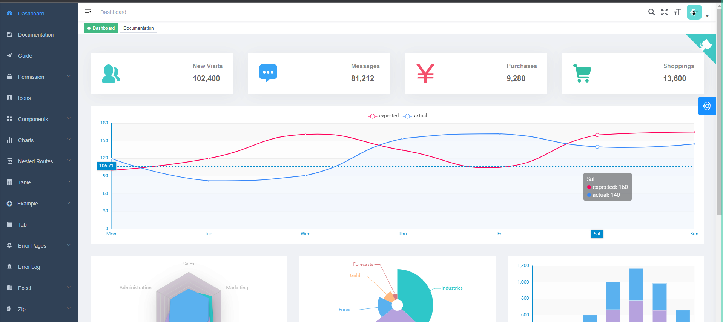
一、框架和初期环境配置情况
在程序框架方面，拟选择前端使用vue框架，后端使用j2ee框架来设计六级报考系统。
环境配置方面，目前小组成员均完成了对JDK，maven，nodejs，redis等工具的环境配置，已经能够运行vue样例框架，为后续界面设计与代码生成做好了准备。
图1 vue框架运行图片

Slide 5
Part Two
小组成员及分工

Slide 6
二、小组成员及分工
小组成员：组长 程佳诺
组员 马羽潇，王乐颖，汪晨，朱梓豪
分工情况：前端界面：马羽潇
数据库：王乐颖
后端代码：程佳诺（组长） 汪晨 朱梓豪
程序报告部分使用在线文档，每个人完成自己工作部分的程序报告。

Slide 7
Part Three
对分任务进行分析

Slide 8
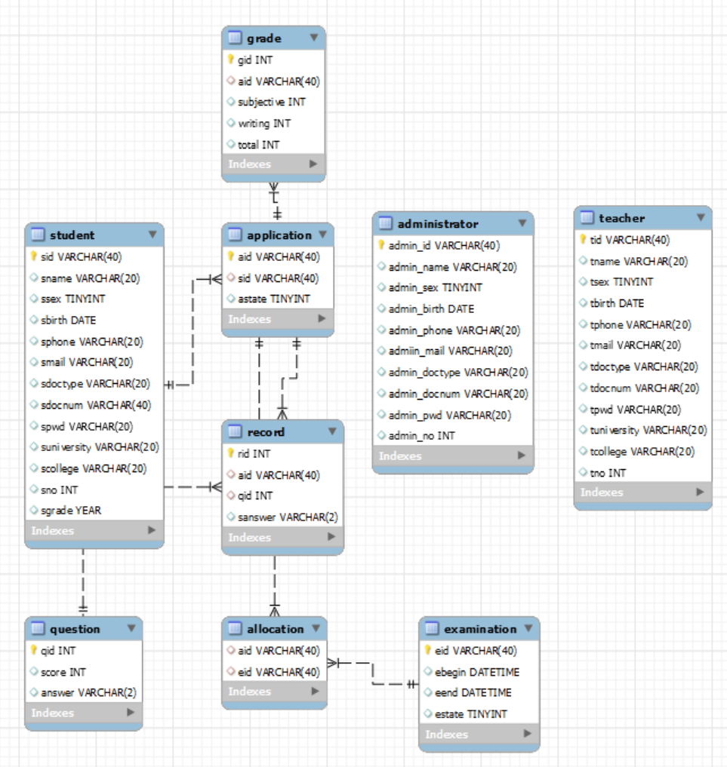
三、对分任务进行分析—数据库表设计
·用户角色表 role
·高校信息表 university
·用户信息表 user
·考试安排表 exam
·题库表 exam_repo
·试题表 qu
·试题答案选项表 answer
·试题题库关联表 qu_repo
·用户考试记录表 paper
·用户单题得分记录表 paper_qu
·用户选择题答题记录 choose_record
·错题记录表 wrong_record
数据库关系图

Slide 9
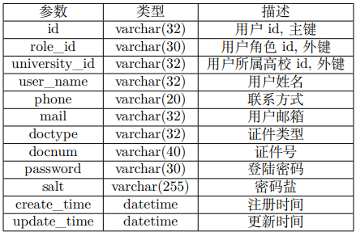
三、对分任务进行分析--用户
使用用户信息表存储用户的所有信息，通过设置用户角色键值区分普通用户和管理员。
设计对不同用户的不同界面，通过登录界面输入账号密码识别身份。
通过权限思想体现用户身份区别。

Slide 10
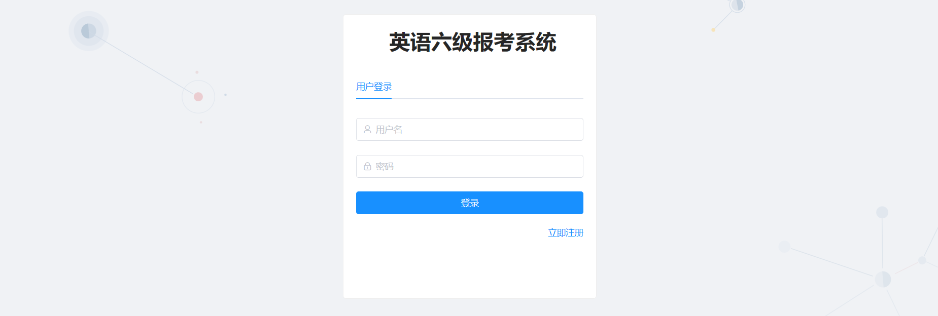
三、对分任务进行分析--功能
注册：登录界面跳转进行注册
登录：使用已注册的管理员或普通用户账号密码登录

Slide 11
三、对分任务进行分析--功能
在线考试：静态试题，采用在线答题的形式。一旦进入考试页面，试卷提交前无 法返回原来的页面。阅卷时，选择题部分后端比对答案的程序自动生 成分数。
成绩查询：对于参加的每场考试，查询考试详细及错题的详细信息。
用户（考生） 只能查询自己的考试信息。

Slide 12

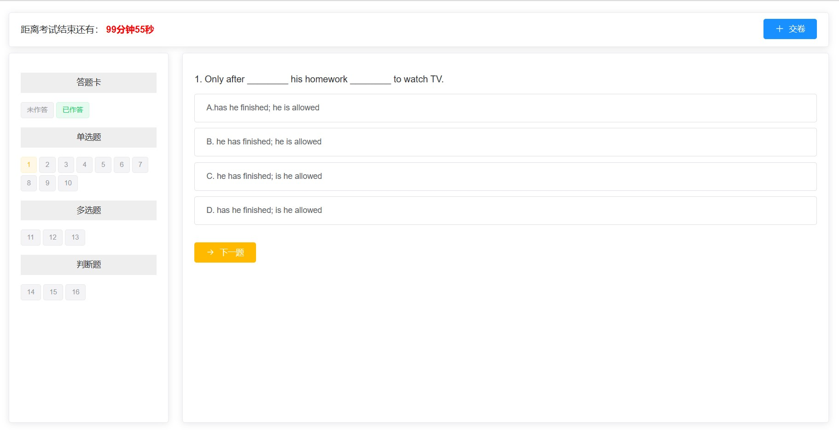
考试界面展示

Slide 13
三、对分任务进行分析--功能
题库管理：·可添加、删除以及修改题库
·一个题库可以包含多道试题，一道试题可被多个题库包含
试题管理：·可导出试题、添加试题、删除试题以及将试题加入特定题库
·添加试题存在两种方式，第一种为手动添加，第二种为自动导入。 注意导入试题时需要提前下载试题模板。
·试题类型分为单选、多选以及判断
考试管理：·可添加考试、查询考试、删除考试以及修改考试信息。
·可查看参加过考试的考生信息

Slide 14
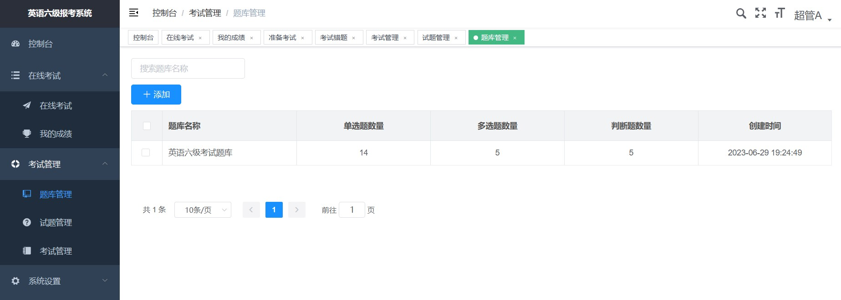
题库管理界面展示

Slide 15
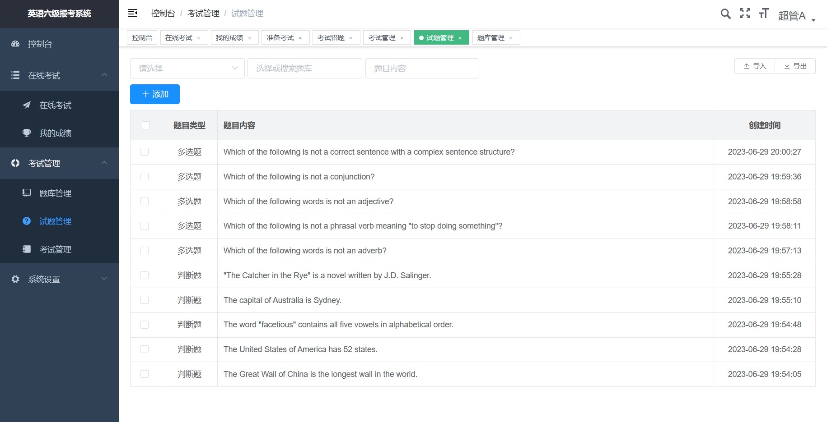
试题管理界面展示

Slide 16
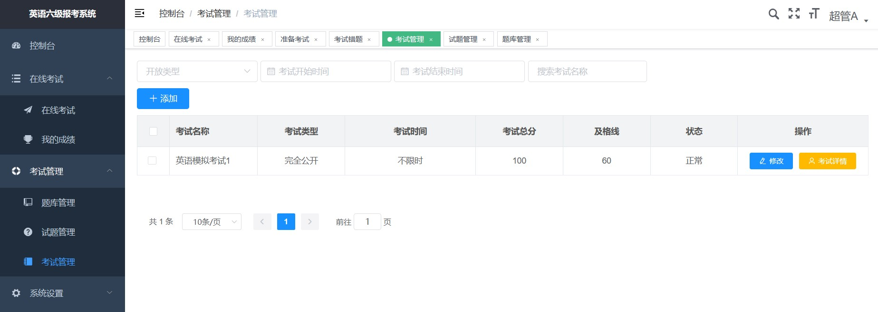
考试管理界面展示

Slide 17
三、对分任务进行分析--功能
系统配置：·可修改系统名称、上传系统LOGO
用户管理：·可添加、删除以及查询用户
·新用户具有普通用户、管理员两种角色类型

Slide 18
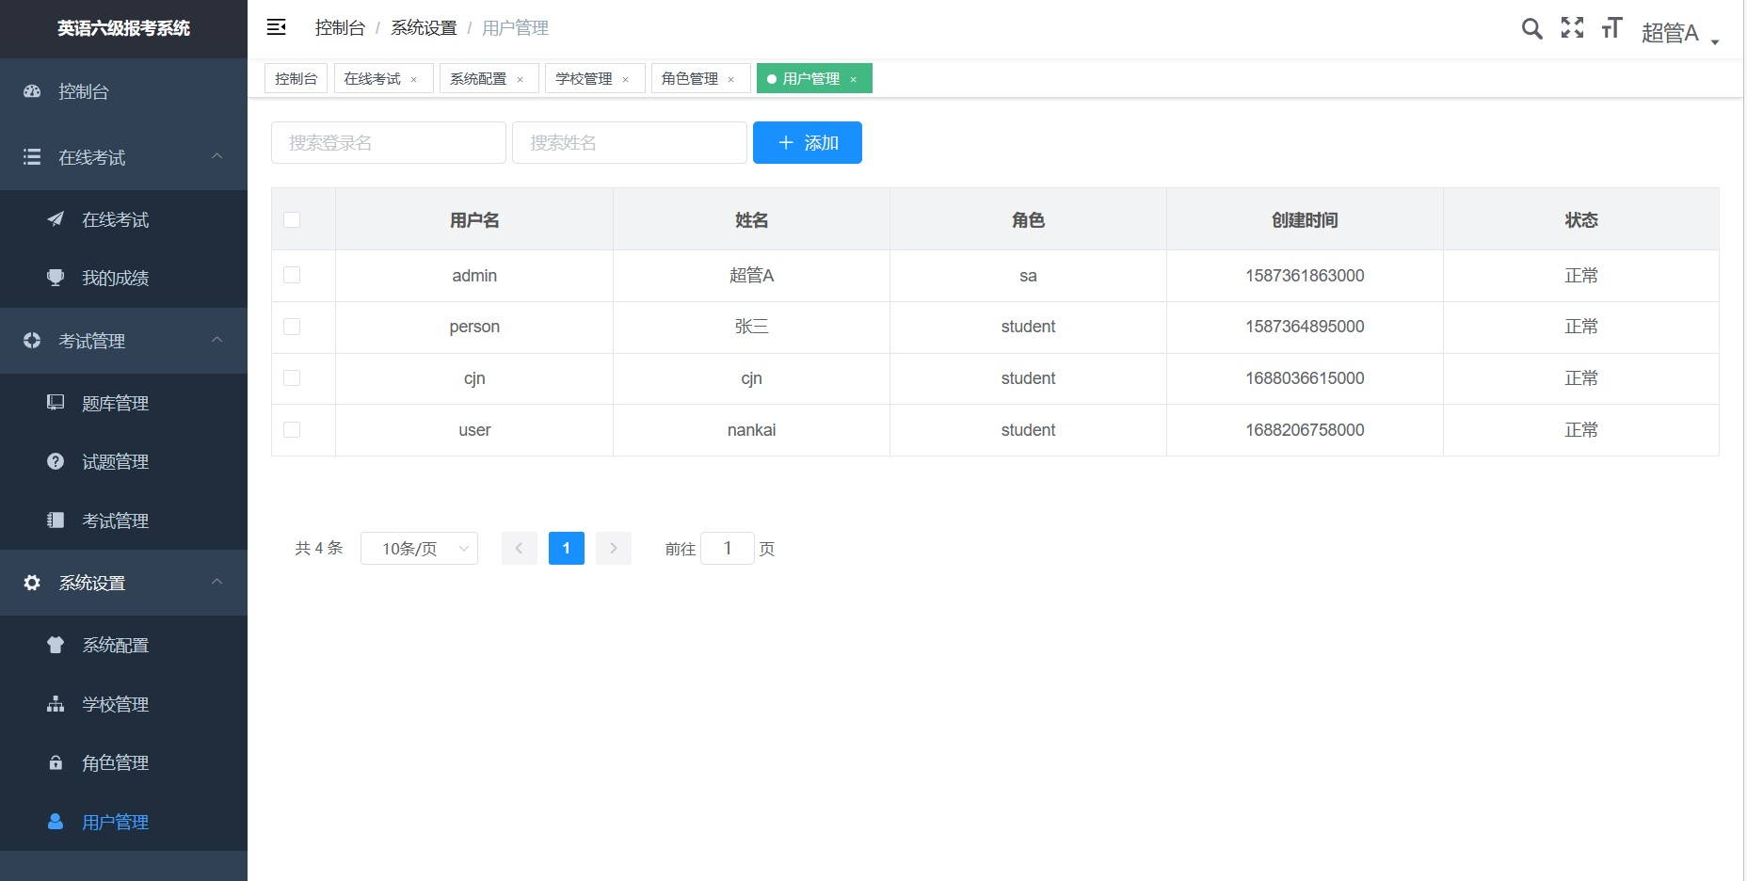
用户管理界面展示

Slide 19
Part Four
未来计划实现的功能

Slide 20
四、未来计划实现的功能
关于线上答题：答题卡界面支持题号的跳转
正式开始考试前显示考场的注意事项以及考试须知
考试结束时自动展示考试结果相关信息
关于成绩查询：对于每场考试的错题提供错题训练功能
待实现的界面：考试缴费，用户主页……

Slide 21
欢迎批评指正！
汇报人：马羽潇
小组成员：程佳诺 汪晨 王乐颖 马羽潇 朱梓豪

